Slide 1
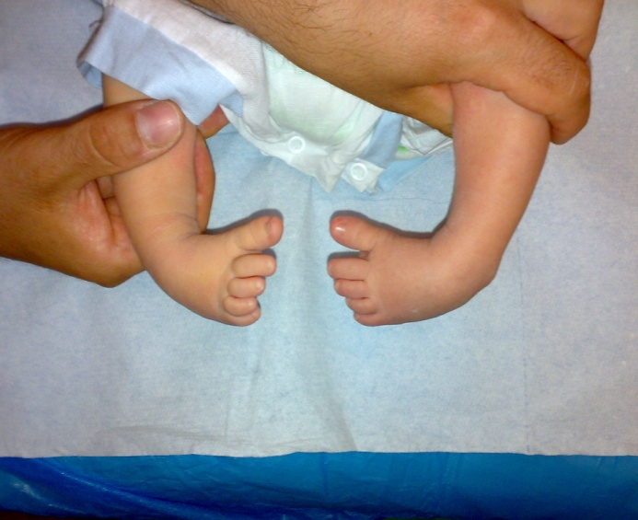
Università Degli Studi di Catania
Dipartimento di
Specialità Medico Chirurgiche
Sezione di Ortopedia e Traumatologia
Direttore Prof. G. Sessa
Piede torto congenito
Prof. Carlo Prato;
Dott. Massimo Cassarino;

Slide 2
DEFINIZIONE
“DEFORMITÀ COMPLESSA, GIÀ PRESENTE ALLA NASCITA, CARATTERIZZATA DA UN ATTEGGIAMENTO VIZIATO PERMANENTE DEL PIEDE RISPETTO ALLA GAMBA, TALE CHE IL CONTATTO DEL PIEDE CON IL SUOLO NON AVVIENE PIÙ NEI PUNTI DI APPOGGIO NORMALI”
Notes:
Questa può essere considerata in qualche modo una definizione storica la cui validità è discutibile…oggi per ptc si intende semplicemente la varietà EQUINO-VARO-ADDOTTO-SUPINATO-IDIOPATICO

Slide 3
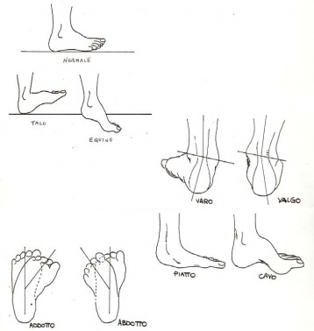
NOMENCLATURA
Notes:
Le varie deformità da prendere in considerazione per una corretta comprensione del ptc sono le seguenti:
Equinismo/talismo:sono alterazioni che si evidenziano in laterolaterale. In condizioni normali l’asse del piede e della tibia formano un angolo di 90°. Si parla di equinismo quando si evidenzia una flessione plantare non riducibile, si parla di talismo quando si evidenzia una flessione dorsale del piede non riducibile. Il varismo e il valgismo sono 2 deformità che riguardano il retropiede in anteroposteriore. In condizioni normali astragalo e calcagno formano un angolo aperto esternamente di 5-7°. Si parla di valgismo quando si registra un aumento di tale angolo, mentre si parla di varismo quando si assiste ad una sua riduzione fino all’annullamento e all’inversione.
L’adduzione e l’abduzione si riferiscono invece all’avampiede.
Si parla di adduzione quando l’asse dell’avampiede e del retropiede formano un angolo aperto medialmente, al contrario si parla di abduzione.
La pronazione e la supinazione sono le 2 possibili rotazioni dell’asse longitudinale del piede: si parla di pronazione quando la pianta del piede si volge medialmente, mentre si parla di supinazione quando, a causa di una rotazione interna, la pianta del piede volge lateralmente

Slide 4
VARIETA’ CLINICHE
EQUINO-VARO-ADDOTTO-SUPINATO (80%)
METATARSO-VARO (6%)
VALGO-CONVESSO (9%)
TALO-VALGO-PRONATO (5%)
Notes:
Il piede equino-varo-addotto-supinato prende anche il nome di piede inverso il piede talo valgo pronato prende il nome di piede everso.

Slide 5
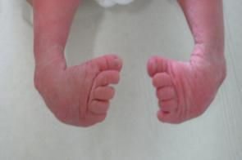
EPIDEMIOLOGIA
BILATERALE: 35-60%
UNILATERALITÀ: DX>SN
RAPPORTO MASCHIO/FEMMINA: 2.6 : 1
SECONDA DOPO D.C.A. (19%)
Notes:
Ricordiamo che questa è una deformità che si presenta alla nascita e che non si risolve spontaneamente, se non attraverso interventi fisioterapici o chirurgici. Non sono da considerarsi facenti parte del ptc le condizioni che si autorisolvono o associate a patologie cerebrovascolari.

Slide 6
INCIDENZA
UNITED STATES: 1.1 - 3.57 / 1000
ASIA: 0.32 – 4.4 / 1000
AFRICA: 1.24 - 6.8 / 1000
EUROPA: 0.27 – 3.78 / 1000
AUSTRALIA- OCEANIA: 0.7 – 9.7 / 1000
ITALIA 1.24/1000

Slide 7
INCIDENZA
NORD: 1.20/1000
CENTRO: 1.10/1000
SUD: 1.40/1000

Slide 8
EZIOLOGIA
FATTORI ESTRINSECI
FATTORI INTRINISEC
PTC

Slide 9
EZIOLOGIA:FATTORI ESTRINSECI
IPERPRESSIONE INTRAUTERINA
(Presentazione cefalica, oligoidramnios, gemellarità, macrosomia fetale, ridotto sviluppo e distensibilità uterina, gestazione prolungata, polipi e fibromi uterini)
PARTO PRETERMINE
INSUFFICENZA PLACENTARE
AMNIOCENTESI (Nel primo trimestre di gravidanza)
BRIGLIE AMNIOTICHE COMPRESSIVE
FATTORI TOSSICI (Contraccettivi orali, fumo, alcol)
RADIAZIONI ELETTROMAGNETICHE
INFEZIONI (Enterovirus)
TIPO DI NUTRIZIONE

Slide 10
EZIOLOGIA:FATTORI INTRINSECI
ALTERAZIONI CROMOSOMICHE
GENI X-LINKED
SINGOLO GENE DOMINANTE (PENETRANZA INCOMPLETA)
SINGOLO GENE RECESSIVO
EREDITÀ POLIGENICA

Slide 11
EZIOPATOGENESI
TEORIA GERMINALE DA VIZIO CROMOSOMICO
TEORIA ONTOGENETICA EMBRIONALE
TEORIA FETALE
TEORIA ORMONALE
TEORIA NERVOSA
TEORIA MUSCOLARE
PRIMITIVO
SECONDARIO
SINTOMATICO
Notes:
La teoria germinale sostanzialmente si basa su Alterazione delle cellule uovo durante le fasi della divisione metamerica con blocco della torsione e rotazione del piede sulla gamba
Secondo la teoria ontogenetica embrionale per fattori di natura diversa si realizza un arresto del normale processo di derotazione embrionaria, magari a causa di alterazioni della normale composizione placentare. Queste(metaboliche, ipossiche)causerebbero alterazioni a diversi livelli, quali tendinei, ossei o articolari. Dalla sesta alla 10 settimana il piede è completamente formato, ma presente in posizione equino varo supinato addotto. Dopo la 10 settimana il piede assume la sua posizione anatomica normale in asse con la gamba
Secondo la teoria fetale l’arresto della derotazione già analizzato nella teoria precedente non sarebbe imputabile a cause metaboliche ma meccaniche(anomalie o neoformazioni uterine ecc) come già visto nelle diapositive precedenti.
Teoria ormonale:Aumento dei livelli ematici degli estrogeni, del progesterone e della relaxina, che facilita una maggiore lassità del tessuto connettivale
I fautori della teoria nervosa sostengono che a causa di squilibri fra mm agonisti e antagonisti(facenti parti di patologie organiche) causerebbero la deformazione anatomica
L’ultima teoria , muscolare, spiega il tutto attraverso alterazioni(retrazioni/allungamenti) muscolari.
Quanto prima insorge l’alterazione causa del PTC tanto più lo stesso è grave e difficilmente correggibile.

Slide 12
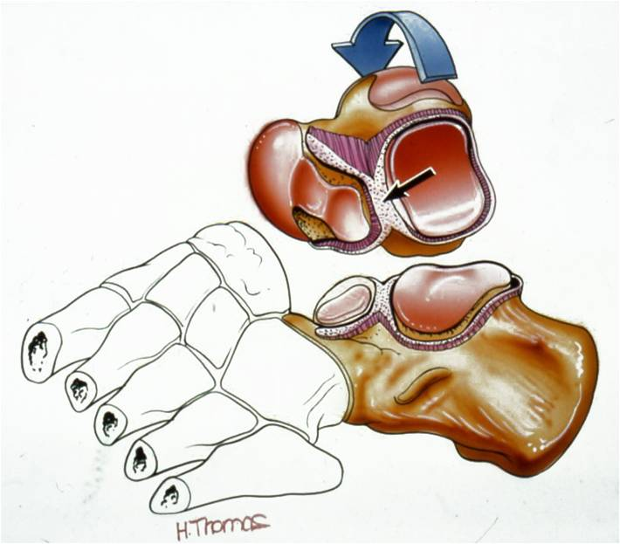
ANATOMIA PATOLOGICA
Notes:
Le lesioni iniziali sono soltanto a carico delle parti molli e sono responsabili del mantenimento delle deformità. Lo scheletro è solo compromesso nei rapporti articolari. Retrazione delle strutture capsulo-legamentose e tendinee della regione plantare, interna e posteriore ed allungamento di quelle esterne e dorsali. Si ha anche importante retrazione del tendine d’achille. Anche la cute sul lato mediale si retrae e aderisce tenacemente alla cute. Si evidenzia ipotonotrofia dei mm della gamba.
Alterazioni ossee:
L’astragalo esce fuori dal mortaio tibiotarsico, inclinando la testa verso il basso. Solamente la porzione posteriore dell’astragalo mantiene i rapporti articolari con tibia e perone, mentre la porzione anteriore perde la capacità di rientrare a causa del restringimento dello stesso mortaio. L’astragalo inoltre subisce una rotazione laterale.
Il calcagno invece abbassa la grande apofisi alzando invece la sua testa. Il sustentaculum tali è ipoplasico.
Lo scafoide si disloca all’interno fino a prendere contatto col malleolo mediale.
Il cuboide ruota sul suo asse longitudinale:la sua faccia dorsale diventa dorso laterale, la mediale dorso mediale e cosi via. I cuneiformi e i metatarsi si sollevano sul lato mediale fino a diventare tutti visibile attraverso una proiezione laterale. La tibia subisce un’intrarotazione subendo anche una trasformazione diventando conico.

Slide 13
DIAGNOSI
PRENATALE
ecografia
POSTNATALE
Clinica, ecografia,rx,TAC,RMN

Slide 14
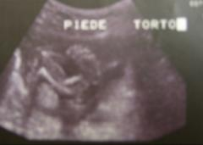
DIAGNOSI PRENATALE
IL GOLD STANDARD DELLA DIAGNOSI PRENATALE E’ L’ECOGRAFIA:PERMETTE DI VALUTARE LE VARIAZIONI DELLA MORFOLOGIA ED I RAPPORTI DEGLI ABBOZZI OSTEO-CARTILAGINEI, A PARTIRE DALLA 11° SETTIMANA DI GESTAZIONE

Slide 15
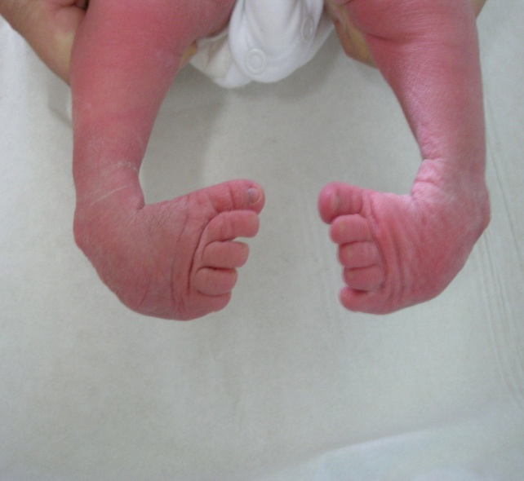
DIAGNOSI POSTNATALE
CLINICA
Notes:
La diagnosi è immediata ed ed è completato dalla valutazione del “Grado di correggibilità” della deformità
del piede (Harrold-Walker)

Slide 16
DIAGNOSI POSTNATALE
CLINICA:CLASSIFICAZIONE DI HARROLD WALKER
Semplici atteggiamenti viziati, correggibili manualmente con ottimi risultati
La deformità è bene evidente nei suoi componenti: la correzione passiva manuale è difficoltosa ma possibile, la prognosi è fausta
La deformità è molto resistente, correzione manuale impossibile: prognosi più severa
Notes:
GRADO 1:deformità correggibile manualmente; grado 2:correzione solo parzialmente correggibile manualmente, grado 3 deformità non correggibile manualmente

Slide 17
DIAGNOSI POSTNATALE
CLINICA:CLASSIFICAZIONE DI CATTERAL-PIRANI
CURVATURA DEL MARGINE LATERALE,
PIEGA CUTANEA MEDIALE
PIEGATURA CUTANEA DEL RETROPIEDE
PIEDE EQUINO RIGIDO
CALCAGNO VUOTO
Notes:
Questa è basata sul riscontro di questi segni clinici. A Ciascuno di questi viene assegnato un punteggio da 0,5 a 1 per un punteggio totale massimo di 6.

Slide 18
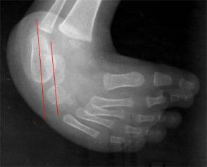
DIAGNOSI POSTNATALE
RADIOGRAFIA
Notes:
Impiego limitato nella diagnostica. Permette di valutare le variazioni della morfologia ed i rapporti degli abbozzi osteocartilaginei, mediante la misurazione di determinati angoli (Kite, angolo tibio-talare, angolo di dorsiflessione del calcagno, angolo astragalo-calcaneare). Lo studio radiografico deve essere eseguito comparativamente. L’angolo di kite si ricava, nelle 2 proiezioni, tracciando l’asse del calcagno e dell’astragalo. In AP quest’ angolo per un piede normale è compreso tra i 20 e i 50°: in caso di PTC, a causa della rotazione dell’astragalo e della medializzazione del calcagno questo diminuisce fino ad annullarsi o peggio invertirsi. Prolungando l’asse dell’astragalo questo determina , intersecandosi con l’asse del 1° metatarso un angolo, detto di adduzione , presente solo in situazioni patologiche. L’angolo di kite, nella proiezione laterale, a causa della rotazione del calcagno si annulla a causa del parallelismo assunto dai 2 assi(VN 20-45°).
Nella proiezione normale laterale inoltre i metatarsi non sono tutti visibile contemporaneamente:in caso di PTC a causa del loro sventagliamento diventano tutti contemporaneamente visibili

Slide 19
TERAPIA
INCRUENTA MINIINVASIVA
Trattamento funzionale
CRUENTA
Clinica, ecografia,rx,TAC,RMN
Trattamento sec. Seringe
Metodo Kite
Metodo Ponseti
Notes:
Il trattamento funzionale, il trattemtno secondo seringe prevedono delle delicate manipolazioni seguite dall’utilizzo di tutori. Anche il metodo di kite è basato sullo stesso principio, ma a queste si aggiunge un eventuale capsulotomia posteriore ed allungamento del tendine di achille.
Le manovre correttive saranno:
GRADUALI : per evitare lo schiacciamento dei nuclei di accrescimento
A TAPPE : per adattare gradualmente le strutture vascolo-nervose alle nuove posizioni senza subire traumi

Slide 20
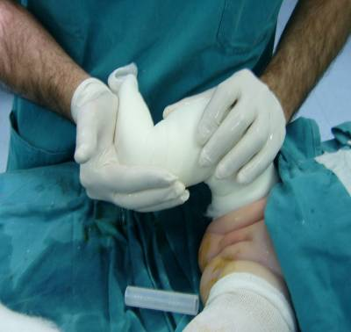
TERAPIA INCRUENTA

Slide 21
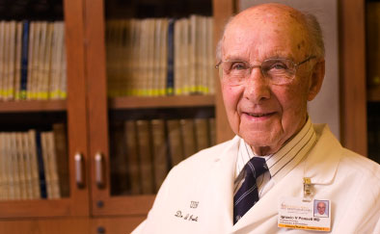
TERAPIA INCRUENTA
METODO SECONDO PONSETI
Notes:
Il metodo da noi preferito è il Ponseti. Questo prevede una tenotomia del tendine di achille da eseguire con il piede in massimo grado di dorsi flessione , incidendo a 1,5 cm sopra il calcagno ed effettuando una minincisione di 1 cm di lunghezza. Questa procedura operatoria è seguita dall’applicazione di una serie di apparecchi gessati(5), da rinnovare settimanalmente allo scopo di promuevere un graduale cambiamento del posizionamento del piede. E’ fondamentale in questa fase il controllo dell’apparechio gessato, ed in particolare monitorare la circolazione sanguigna e le estremità del piede, nochè il gesso stesso visto che lo stesso tende a sfilarsi. Il trattamento prevede quindi l’applicazione di un tutore, detto di “denis Browne” che deve essere indossato giorno e notte per 3 mesi , quindi 16 ore al giorno fino al terzo anno di età, anche fino al 4° nei casi più gravi

Slide 22
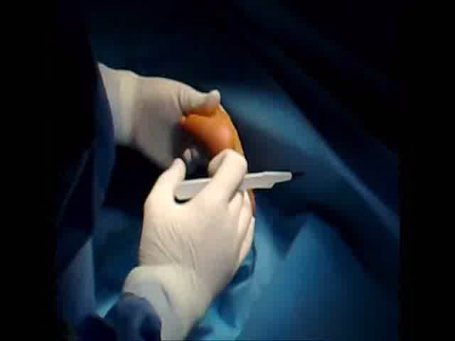
TERAPIA INCRUENTA
METODO SECONDO PONSETI

Slide 23
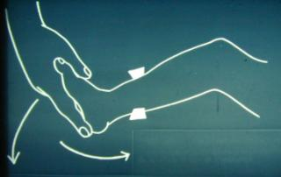
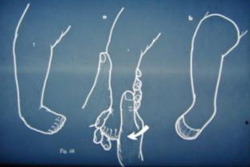
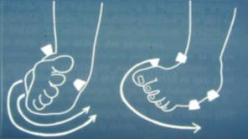
TERAPIA INCRUENTA
METODO SECONDO PONSETI

Slide 24
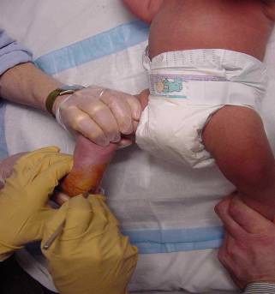
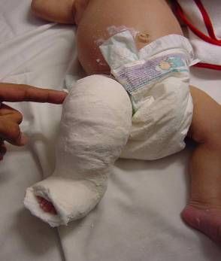
TERAPIA INCRUENTA
METODO SECONDO PONSETI

Slide 25
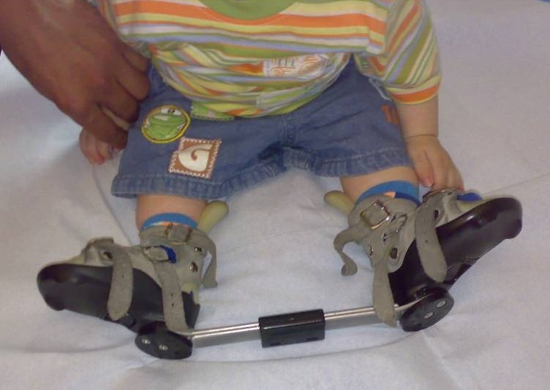
TERAPIA INCRUENTA
METODO SECONDO PONSETI:TUTORE DI DENIS BROWNE

Slide 26
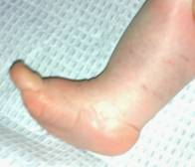
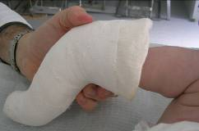
TERAPIA INCRUENTA
METODO SECONDO PONSETI:COMPLIANZE
Notes:
Queste in realtà sono rare, ma devono essere sempre prese in considerazione:la flebostasi(motivo per cui si devono educare i genitori a monitorare continuamente la situazione cutanea) e il fatto che il gesso potrebbe sfilarsi, ma prima ancora sfilarsi essere poco continente e per questo motivo non esercitare la sua attività contenitiva

Slide 27
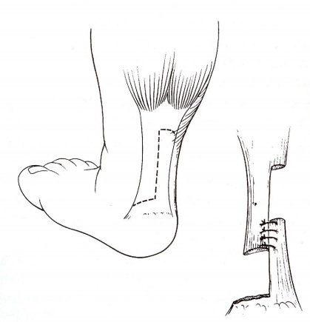
TERAPIA CRUENTA
CAPSULOTOMIE ED ALLUNGAMENTI TENDINEI POSTERIORI E A VOLTE MEDIALI A CUI SEGUONO APPARECCHI GESSATI PER STABILIZZARE LA CORREZIONE:
LISI POSTERIORE
LISI POSTERO-MEDIALE SEC. TURCO
LISI POSTERO-MEDIALE SEC. CODIVILLA
LISI COMPLETA SOTTO-ASTRAGALICA:
INCISIONE SEC. CINCINNATI
INCISIONE MEDIALE + POSTERO-LATERALE

Slide 28
PROGNOSI
PRECOCITÀ E RAZIONALITÀ DEL TRATTAMENTO
ENTITÀ DELLA DEFORMAZIONE
INIZIALE
Notes:
Difficile stabilire quale sia in generale la positività della prognosi: questa è fortemente dipendente da questi fattori

Slide 29
PTC RECIDIVANTE
ETA’: 5-7 anni
CAUSE:
-trattamento inadeguato insufficiente
-mancata tutela
Notes:
Il piaziente deve essere periodicamente controllato(ricordiamo che il tutore si può indossare anche fino al 4 anno di età), in quanto la recidiva è una possibilità concreta

Slide 30
PTC RECIDIVANTE
SEGNI PRECOCI:
diminuita motilità
limitazione escursione estensoria
atteggiamento dell’avampiede in adduzione e supinazione, durante la deambulazione
Notes:
Il piaziente deve essere periodicamente controllato(ricordiamo che il tutore si può indossare anche fino al 4 anno di età), in quanto la recidiva è una possibilità concreta

Slide 31
PTC RECIDIVANTE
TRATTAMENTO:
trasposizione del tendine tibiale anteriore
resezione artrodesi calcaneo-cuboidea
duplice artrodesi (medio-tarsica e sottoastragalica)
osteotomie metatarsali multiple
osteotomia del cuneiforme e/o del cuboide e/o del calcagno
Notes:
Il piaziente deve essere periodicamente controllato(ricordiamo che il tutore si può indossare anche fino al 4 anno di età), in quanto la recidiva è una possibilità concreta

Slide 32
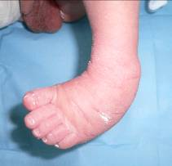
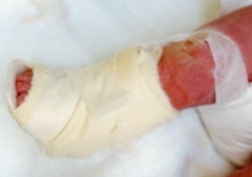
CASO CLINICO 1

Slide 33
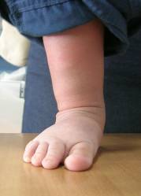
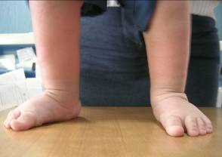
CASO CLINICO 1

Slide 34
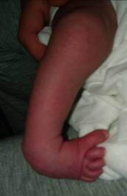
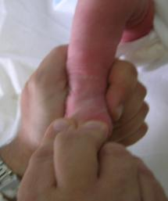
CASO CLINICO 2

Slide 35
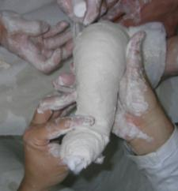
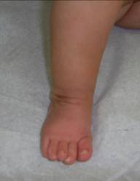
CASO CLINICO 2

Slide 36
ALTRE VARIANTI
METATARSO-VARO
VALGO-CONVESSO
TALO-VALGO-PRONATO
Notes:
Ricordiamo anche la presenza di altre arianti cliniche. Queste oltre a condizionare molto di meno la vita del bambino sono anche meno frequenti. Di solito necessitano di semplici manipolazioni per l risoluzione del quadro clinico

